Slide 1



ALEXANDRE
GUSTAVE
EIFFEL

Slide 2
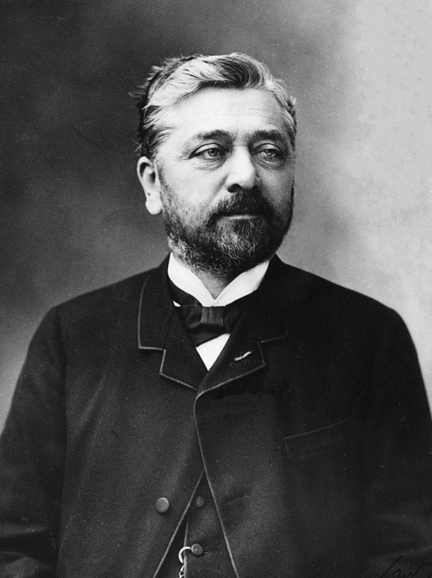
Alexandre Gustave Eiffel (Dijon, 15 de diciembre de 1832-París, 27 de diciembre de 1923) fue un ingeniero civil francés. Se graduó en la École centrale des arts et manufactures de París y adquirió renombre diseñando varios puentes para la red francesa de ferrocarriles, de los cuales es especialmente notable el viaducto de Garabit.
Su fama actual se debe a su proyecto estrella, la mundialmente conocida torre Eiffel, construida para la Exposición Universal de París de 1889. Tras su retiro de la ingeniería, Eiffel se dedicó a investigar en la meteorología y la aerodinámica, haciendo importantes contribuciones en ambos campos.
Émile Nouguier y Maurice Koechlin contribuyeron al diseño final de la torre, además se añadieron varios detalles del arquitecto Stephen Sauverstre

Slide 3

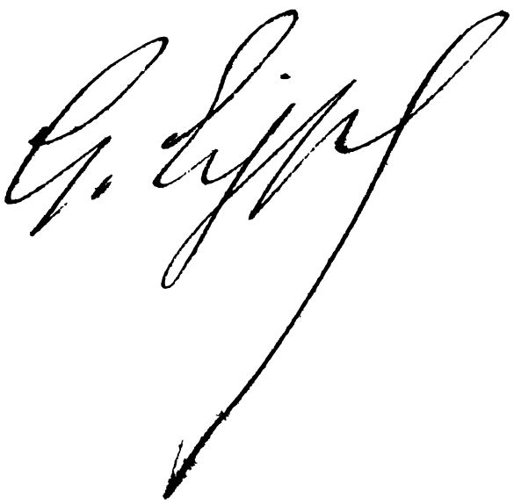

Slide 4
PUENTES

Slide 5
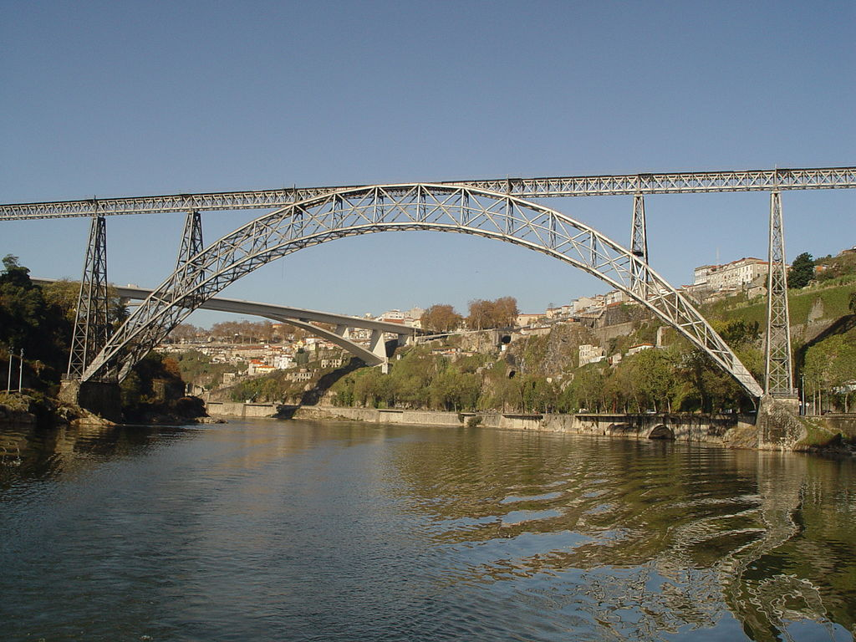
Puente María Pía en Oporto (Portugal).

Slide 6
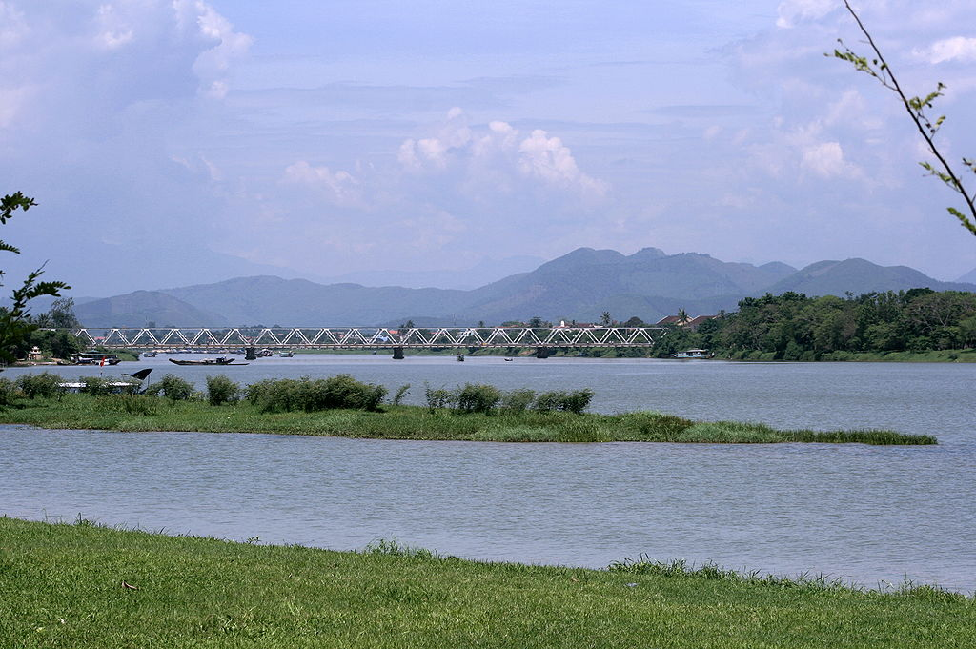
Puente sobre el río Perfume
en Huế (Vietnam).

Slide 7
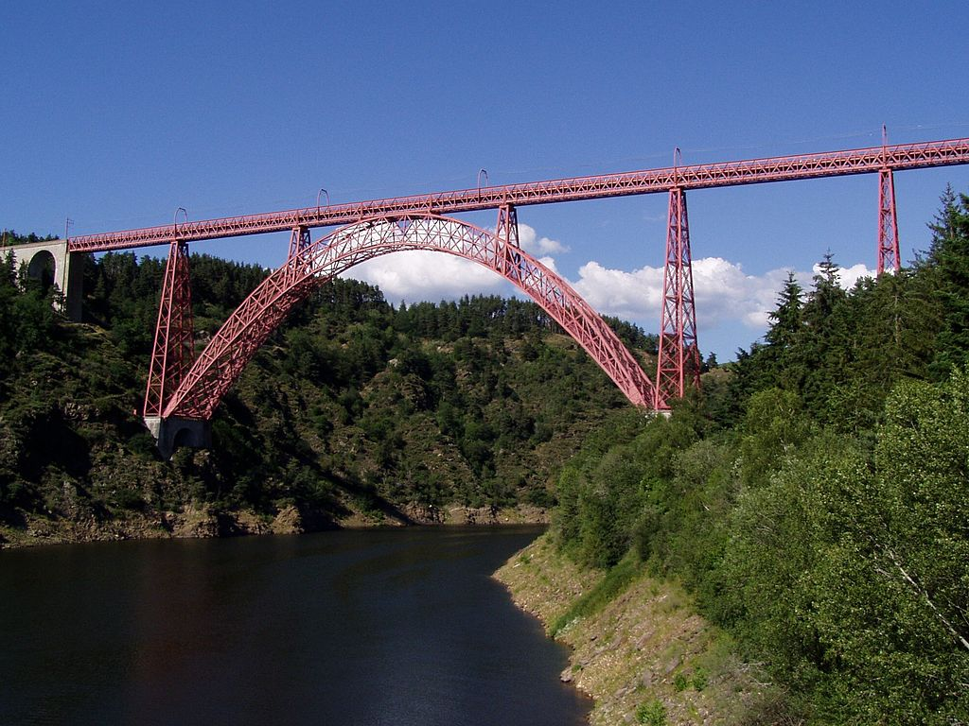
Viaducto de Garabit, en Ruynes-en-Margeride (Francia)

Slide 8
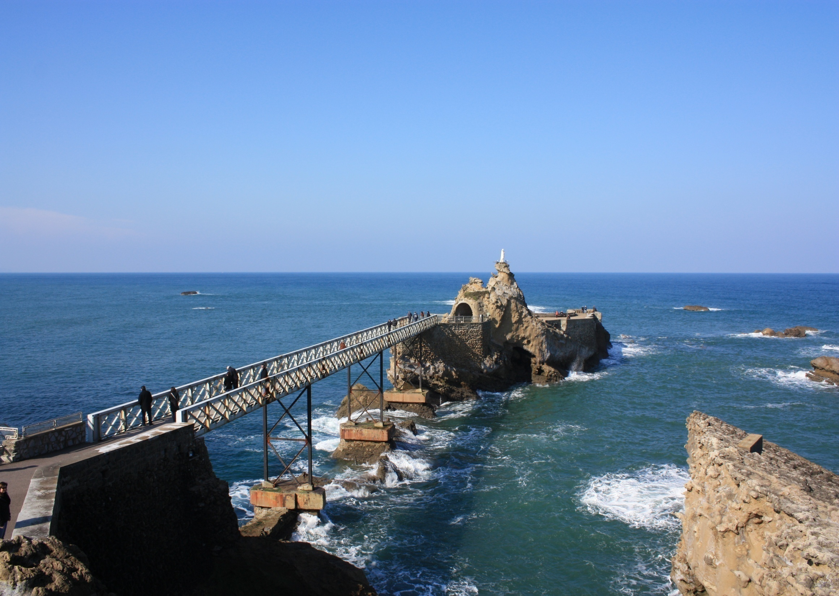
La roca de la Virgen, en Biarritz (Francia).

Slide 9
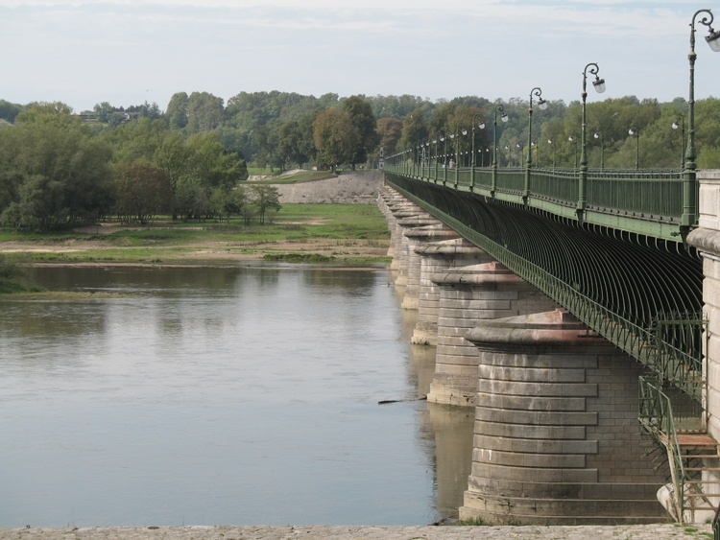
Puente canal de Briare (Francia).

Slide 10
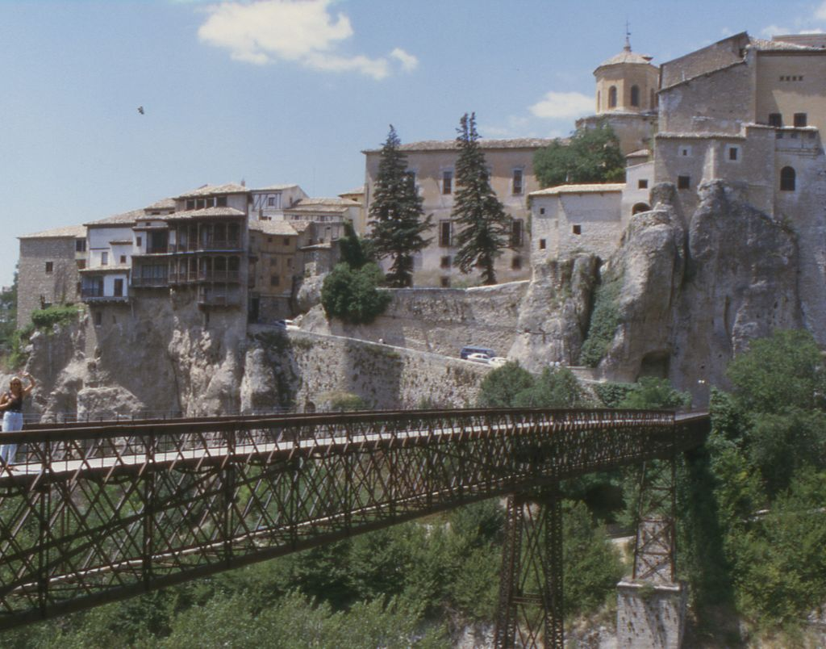
Puente de San Pablo, en Cuenca (España).

Slide 11

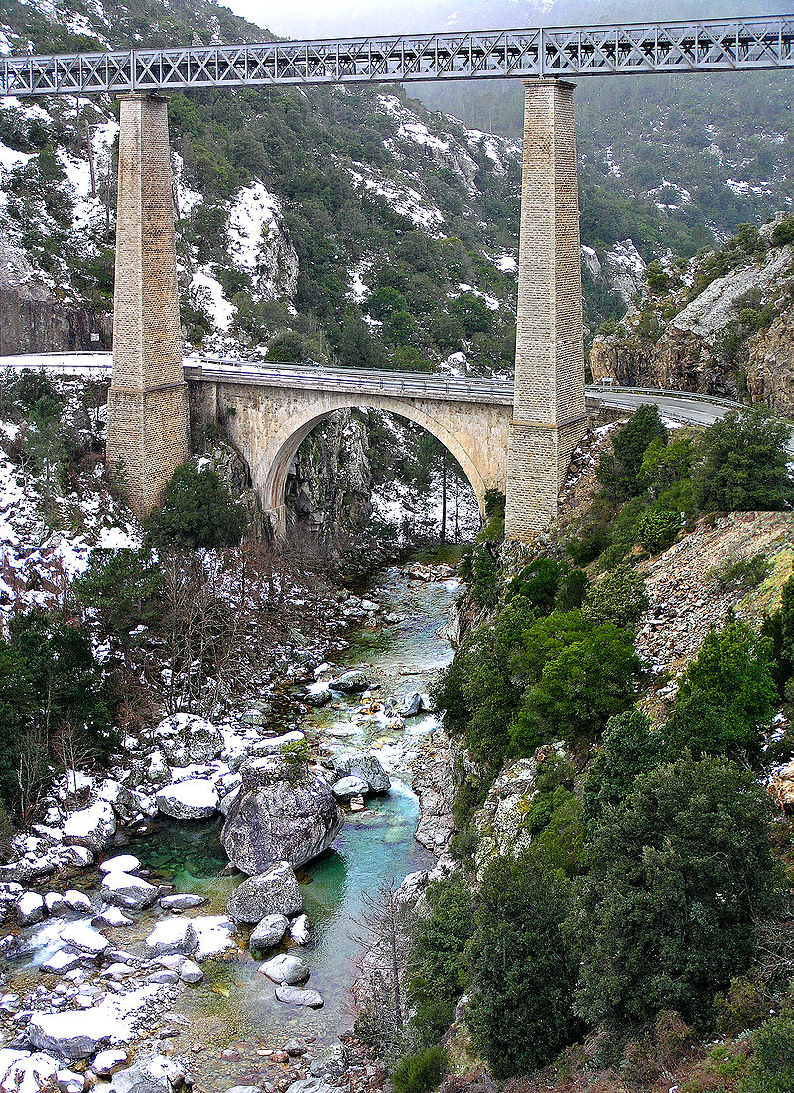
Puente sobre el río Vecchio
en Venaco, Córcega

Slide 12
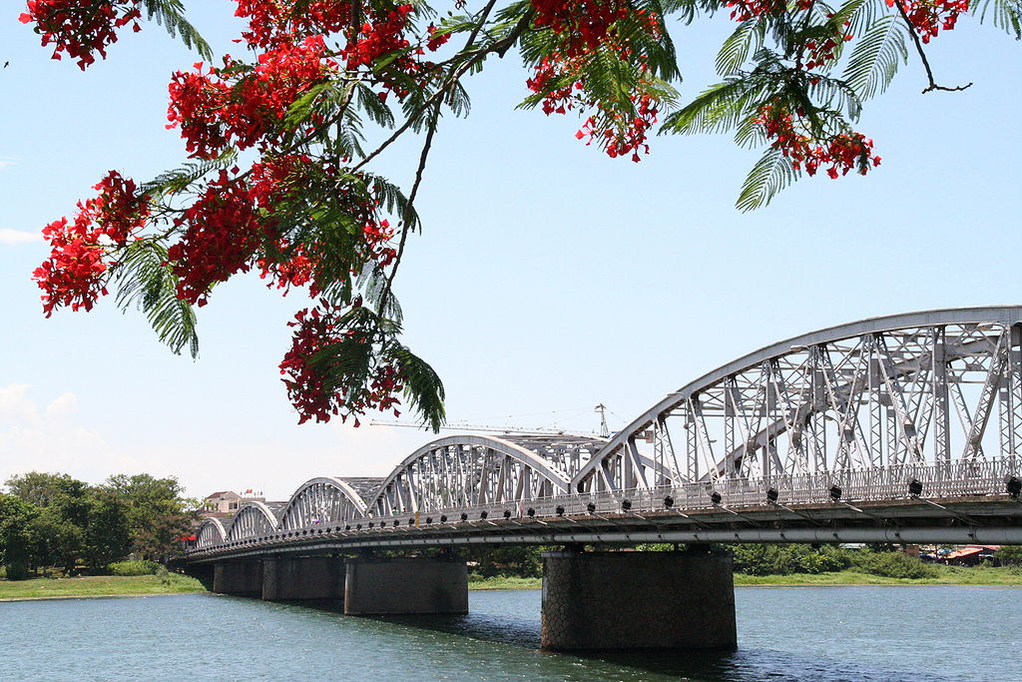
Puente Trang Tien en Huế (Vietnam).

Slide 13
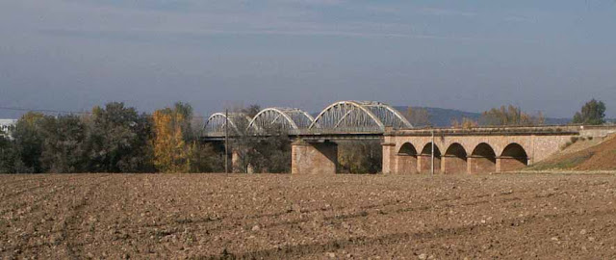
Puente de los 3 ojos o Puente de Hierro, cerca de Villa del Río (Córdoba, España).

Slide 14
EDIFICIOS

Slide 15
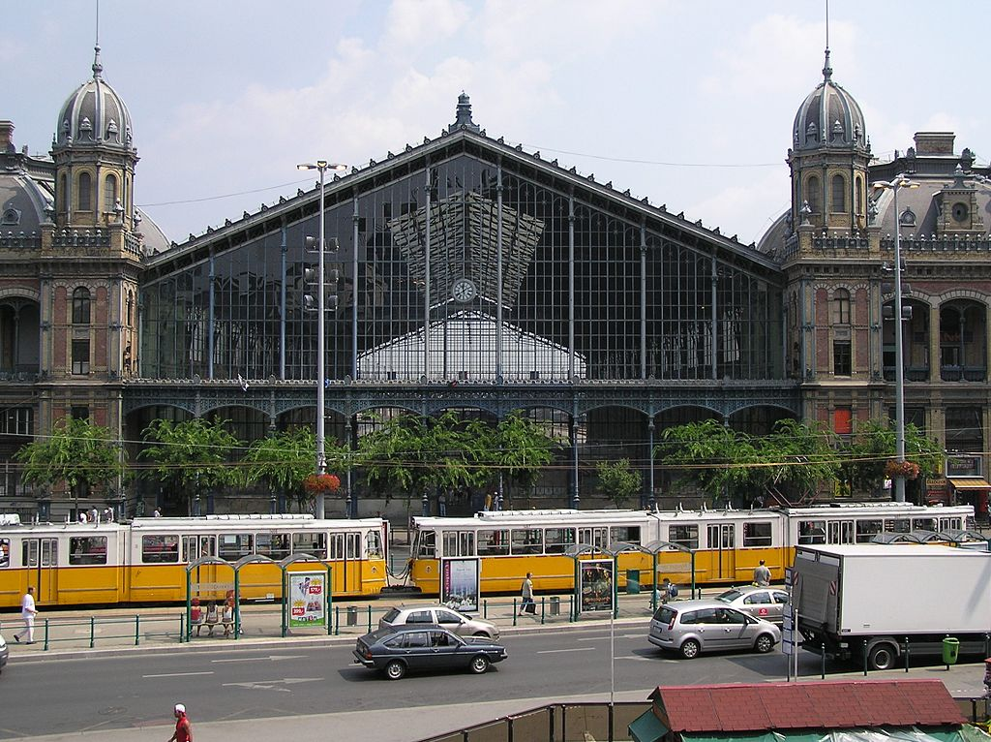
Estación del Oeste de Budapest (Hungría).

Slide 16
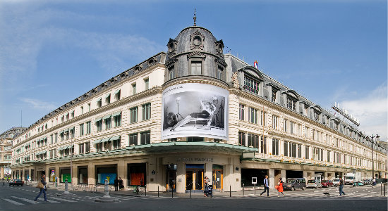
Grandes almacenes
Le Bon Marché en París.

Slide 17
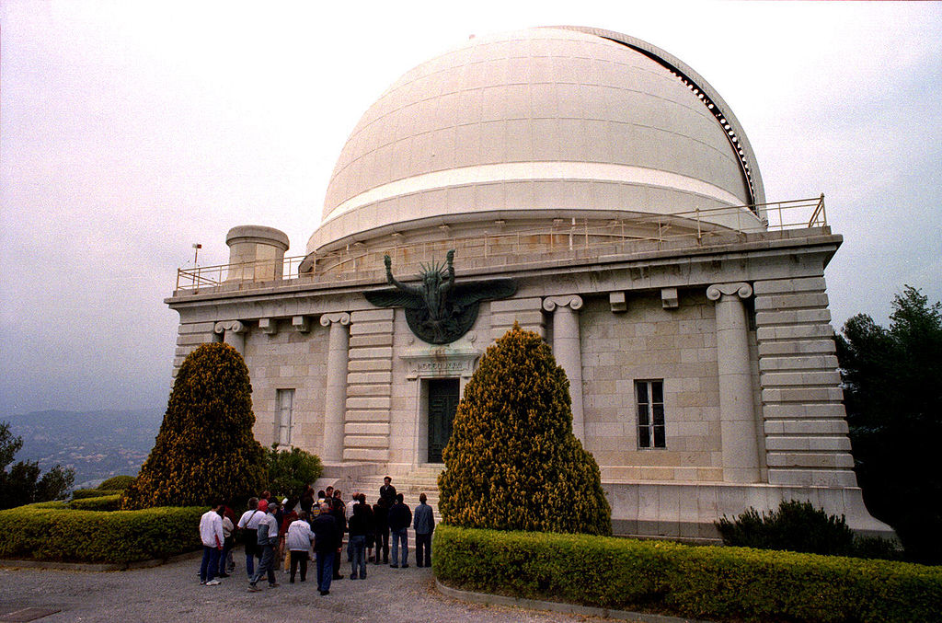
Cúpula del Observatorio de Niza (Francia).

Slide 18
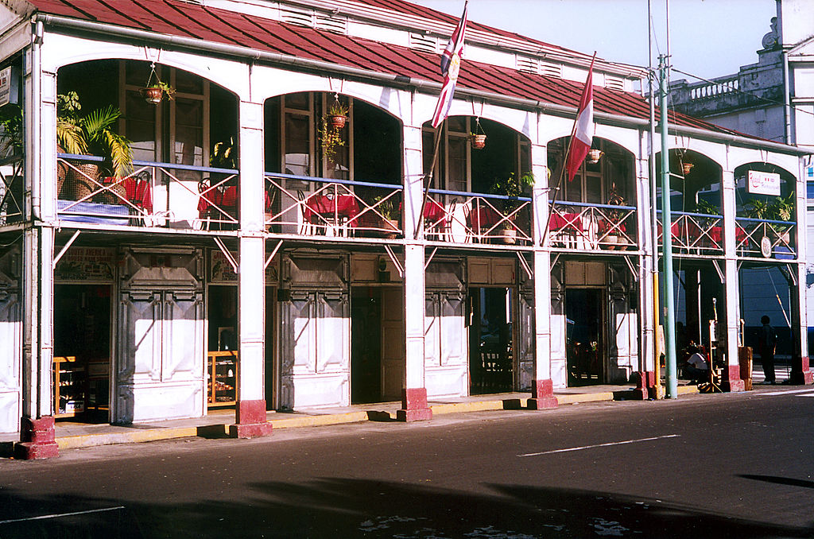
Casa de Fierro, Iquitos, Perú

Slide 19
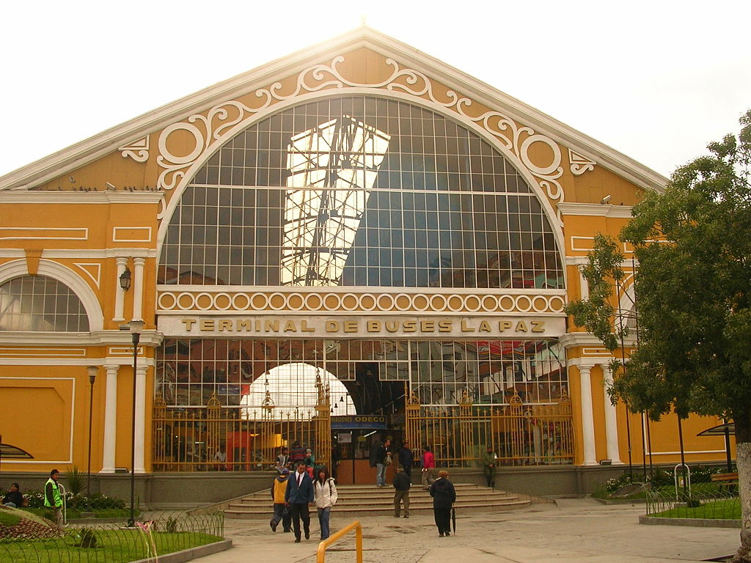
Estación de autobuses
de La Paz, Bolivia.

Slide 20
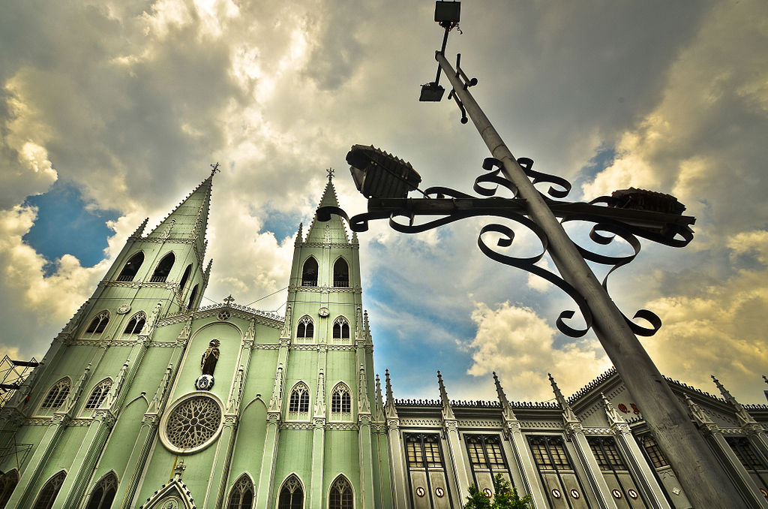
Basílica de San Sebastián
en Manila, Filipinas.

Slide 21
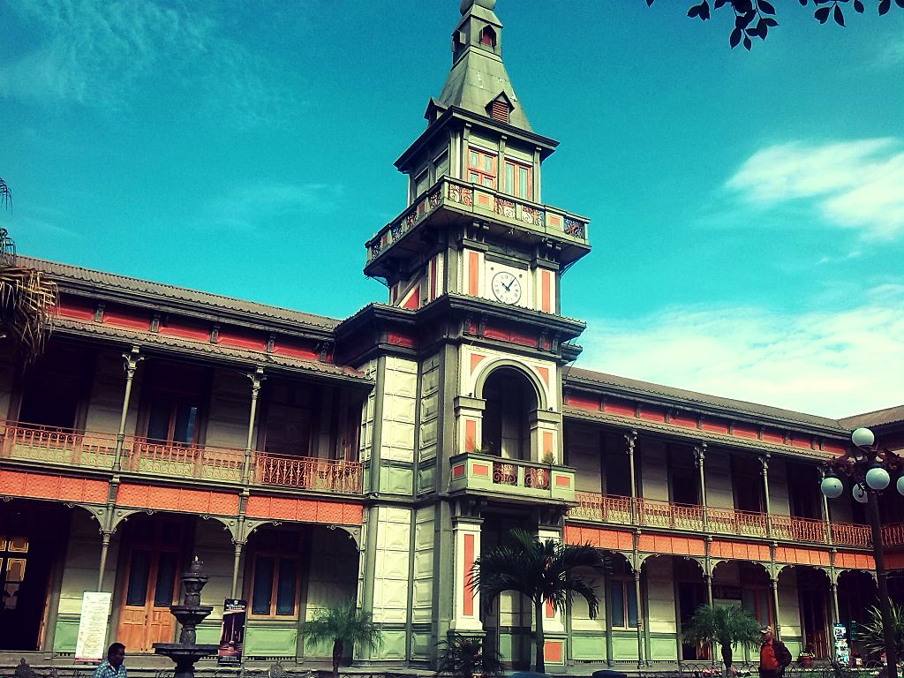
Palacio de Hierro
de Orizaba, México

Slide 22
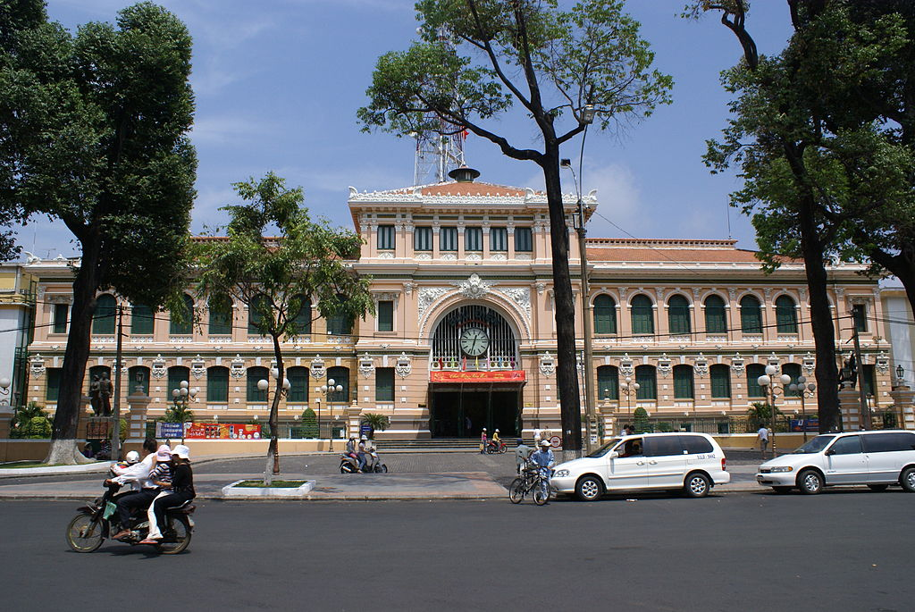
Central de los servicios postales, Saigón, Vietnam.

Slide 23
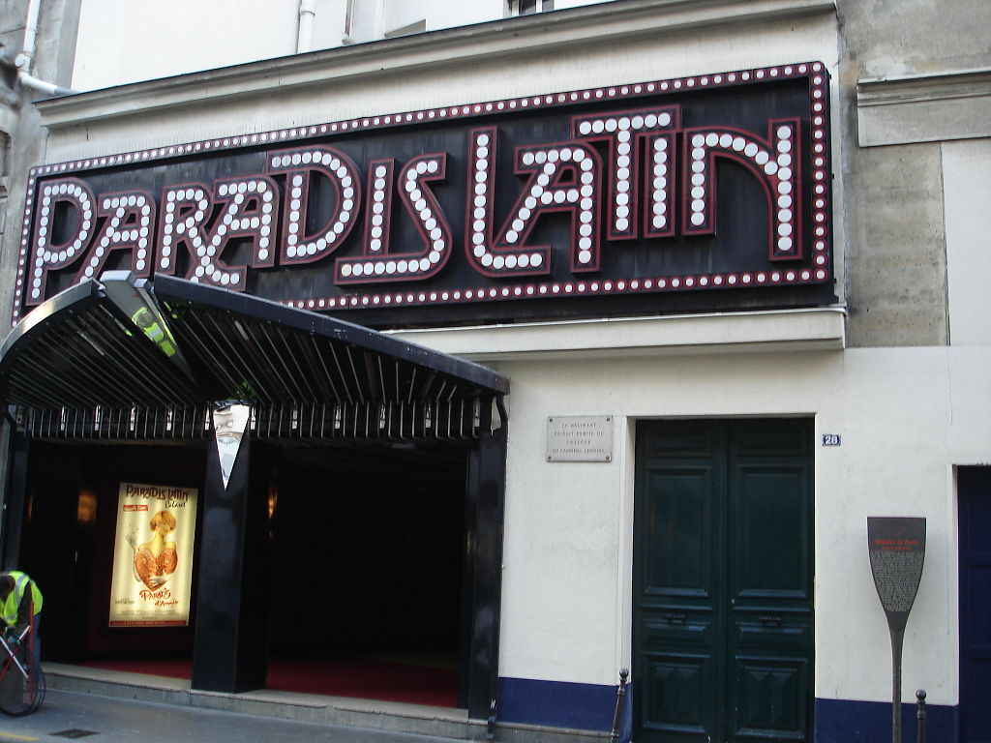
Paradis Latin, París

Slide 24
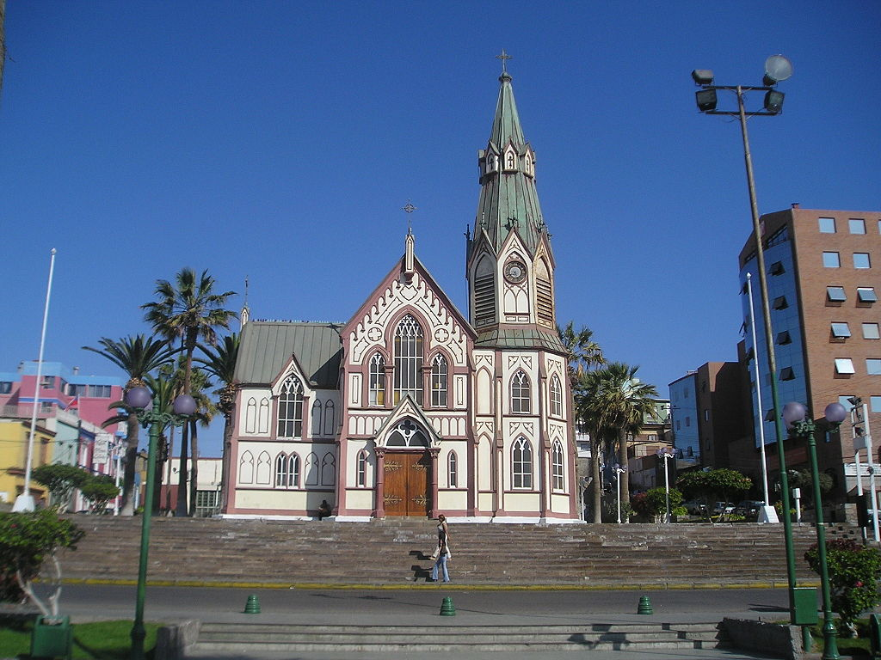
Catedral de San Marcos
de Arica (Chile).

Slide 25
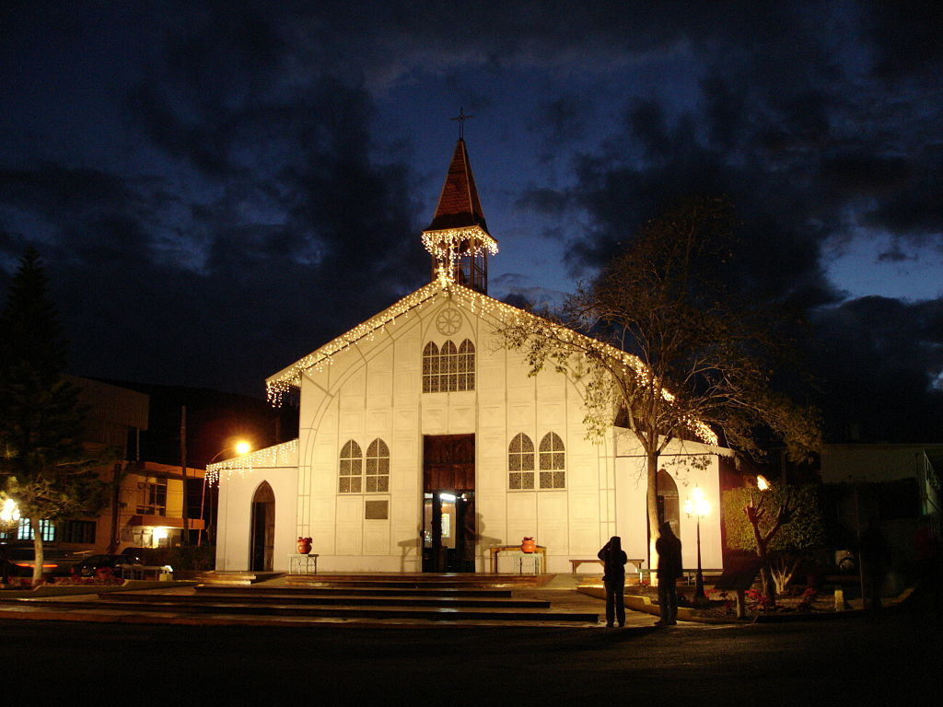
Catedral de Santa Barbara en Santa Rosalía, cabecera de Mulegé, México

Slide 26
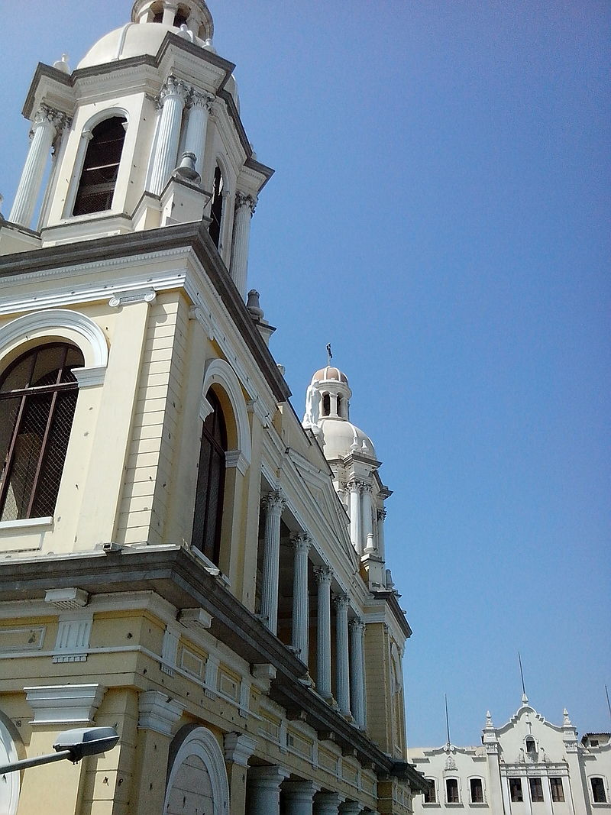
Catedral de Chiclayo
en Chiclayo, Perú

Slide 27
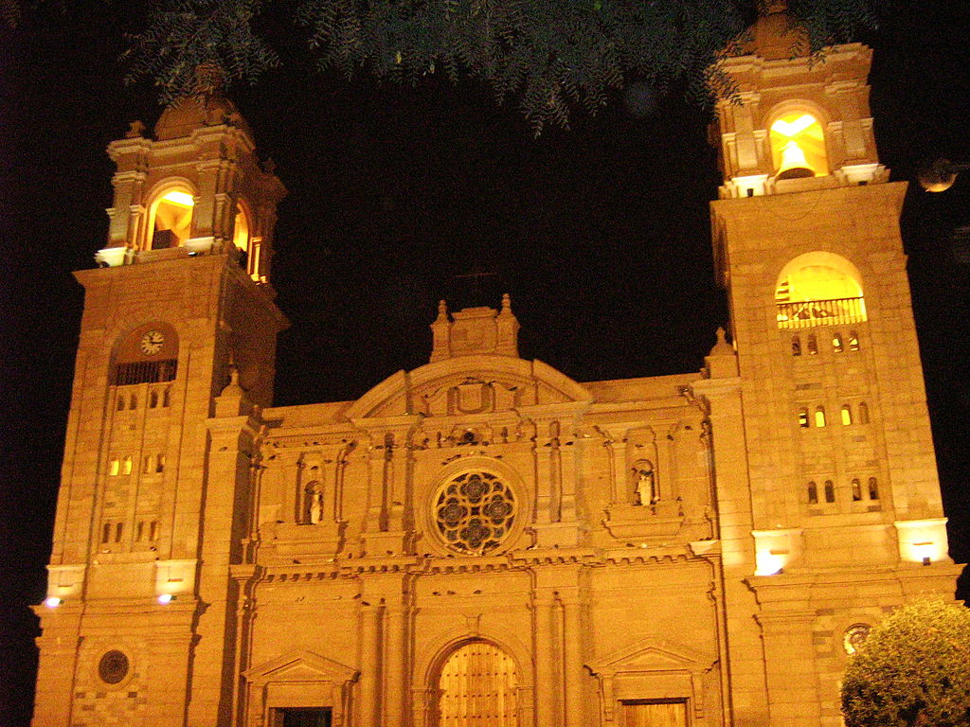
Catedral de Tacna
en Tacna, Perú

Slide 28
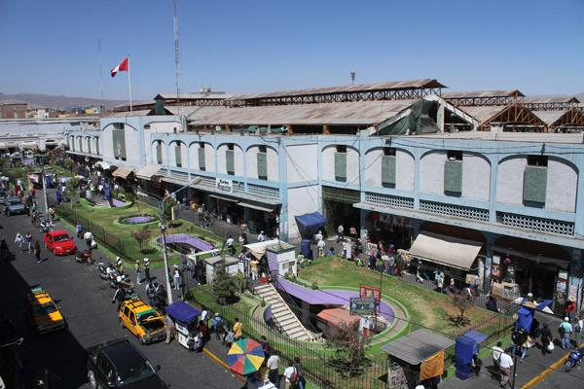
Mercado San Camilo
en Arequipa Perú

Slide 29
MONUMENTOS

Slide 30
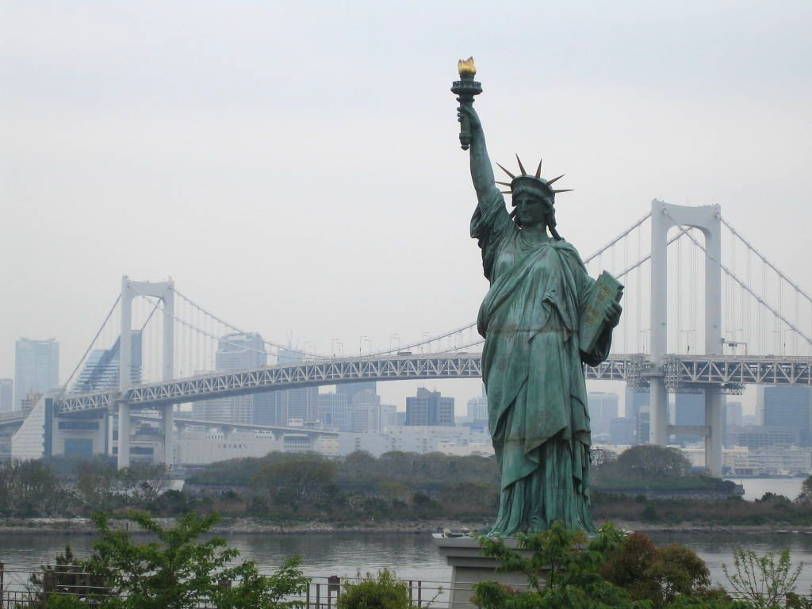
Estatua de la Libertad (solo diseño) en New York, Estados Unidos

Slide 31
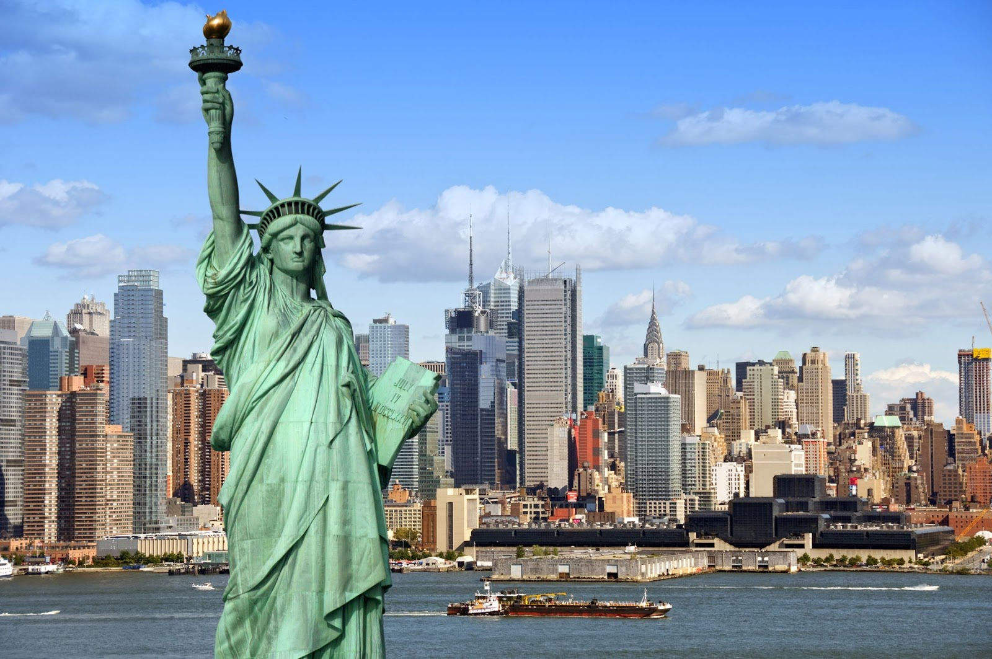

Slide 32
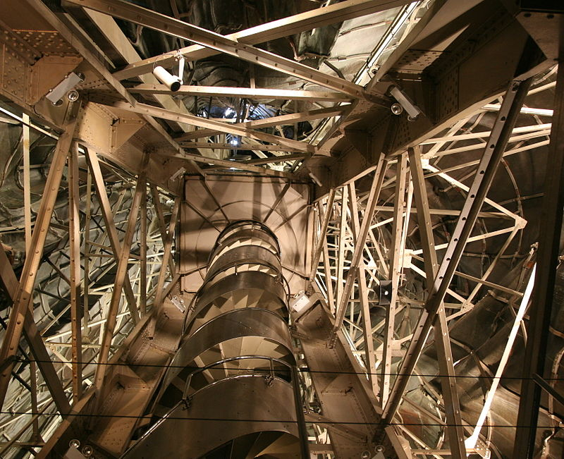
Estructura interna de la Estatua
de la Libertad, Nueva York.

Slide 33
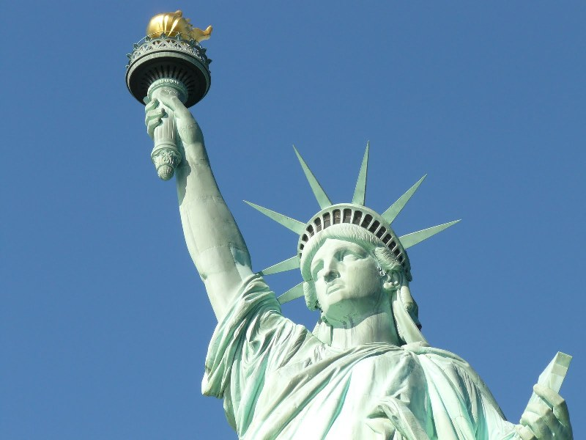

Slide 34
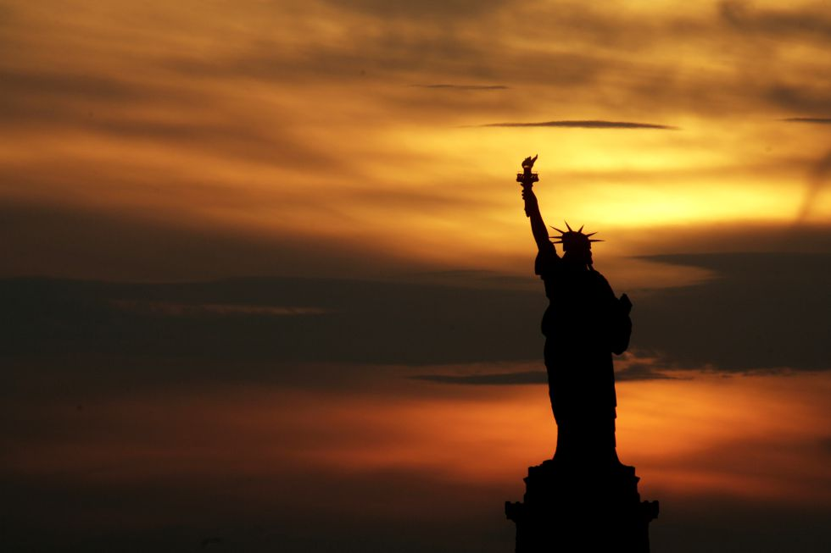

Slide 35
TORRE EIFFEL

Slide 36
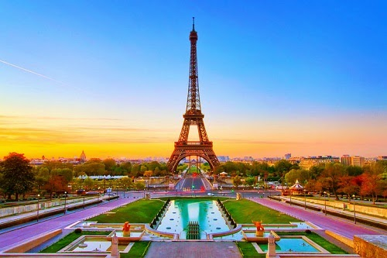

Slide 37
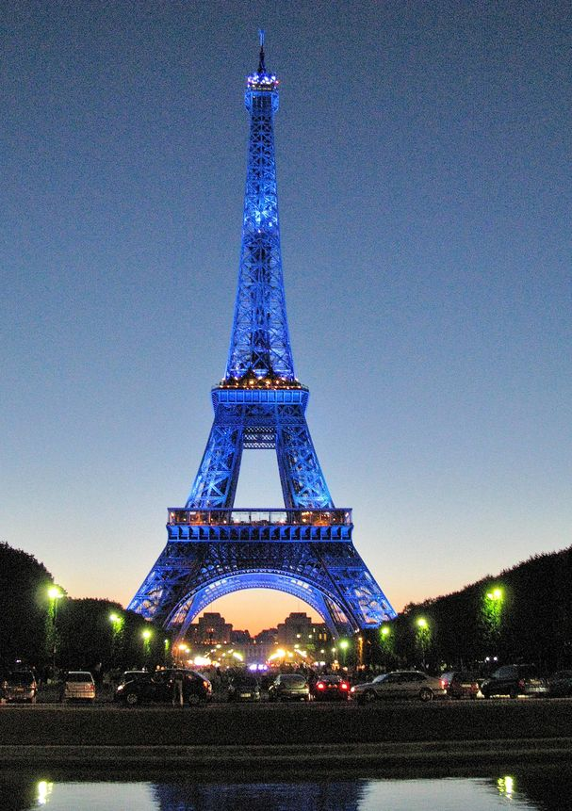
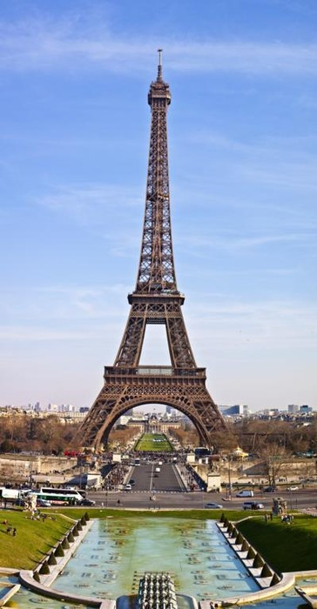

Slide 38
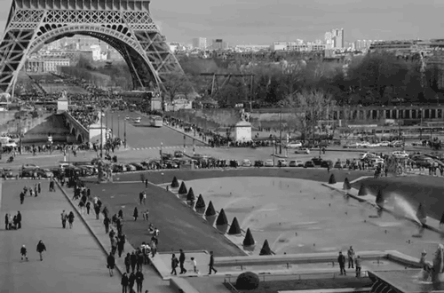

Slide 39
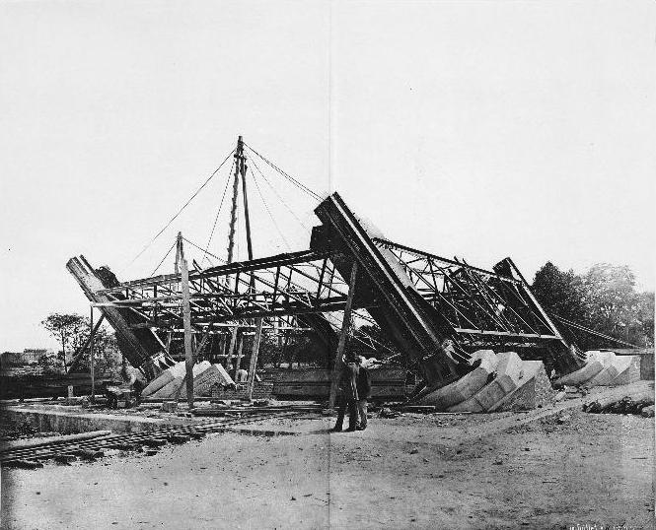
18 de julio de 1887

Slide 40
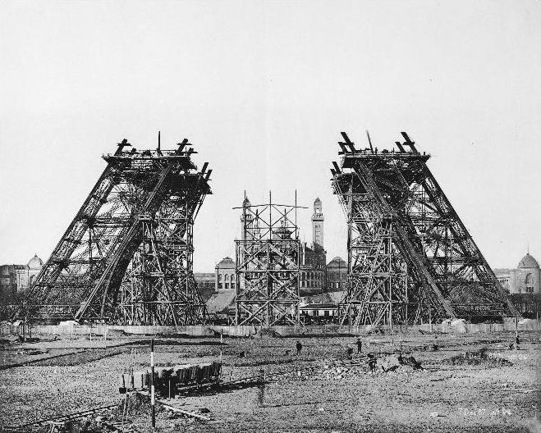
7 de diciembre de 1887

Slide 41
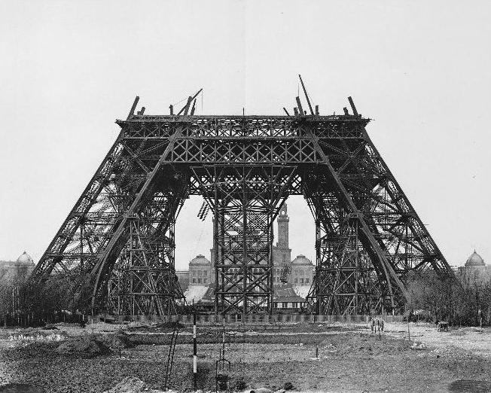
20 de marzo de 1888

Slide 42
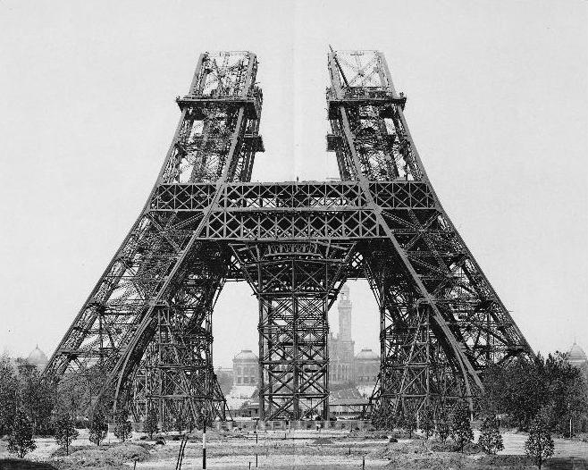
15 de mayo de 1888

Slide 43
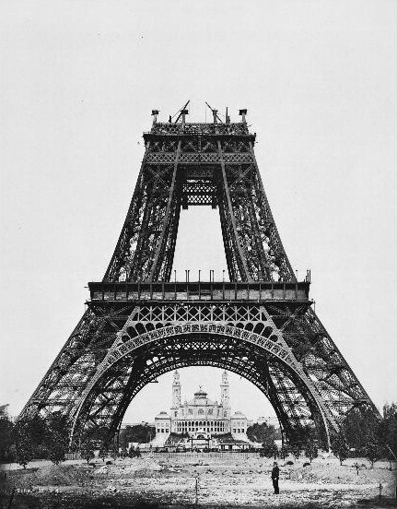
21 de agosto de 1888

Slide 44
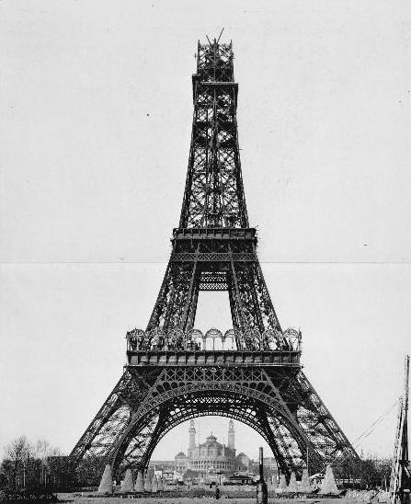
26 de diciembre de 1888

Slide 45
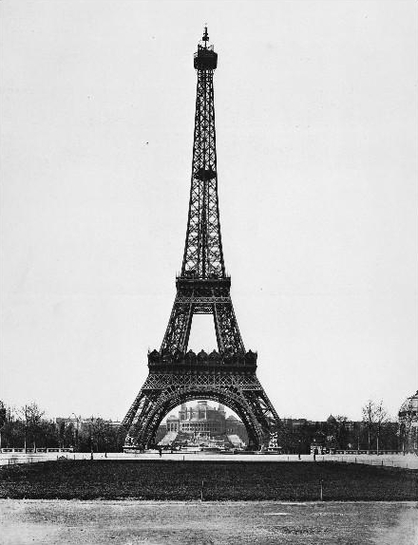
En marzo de 1889

Slide 46
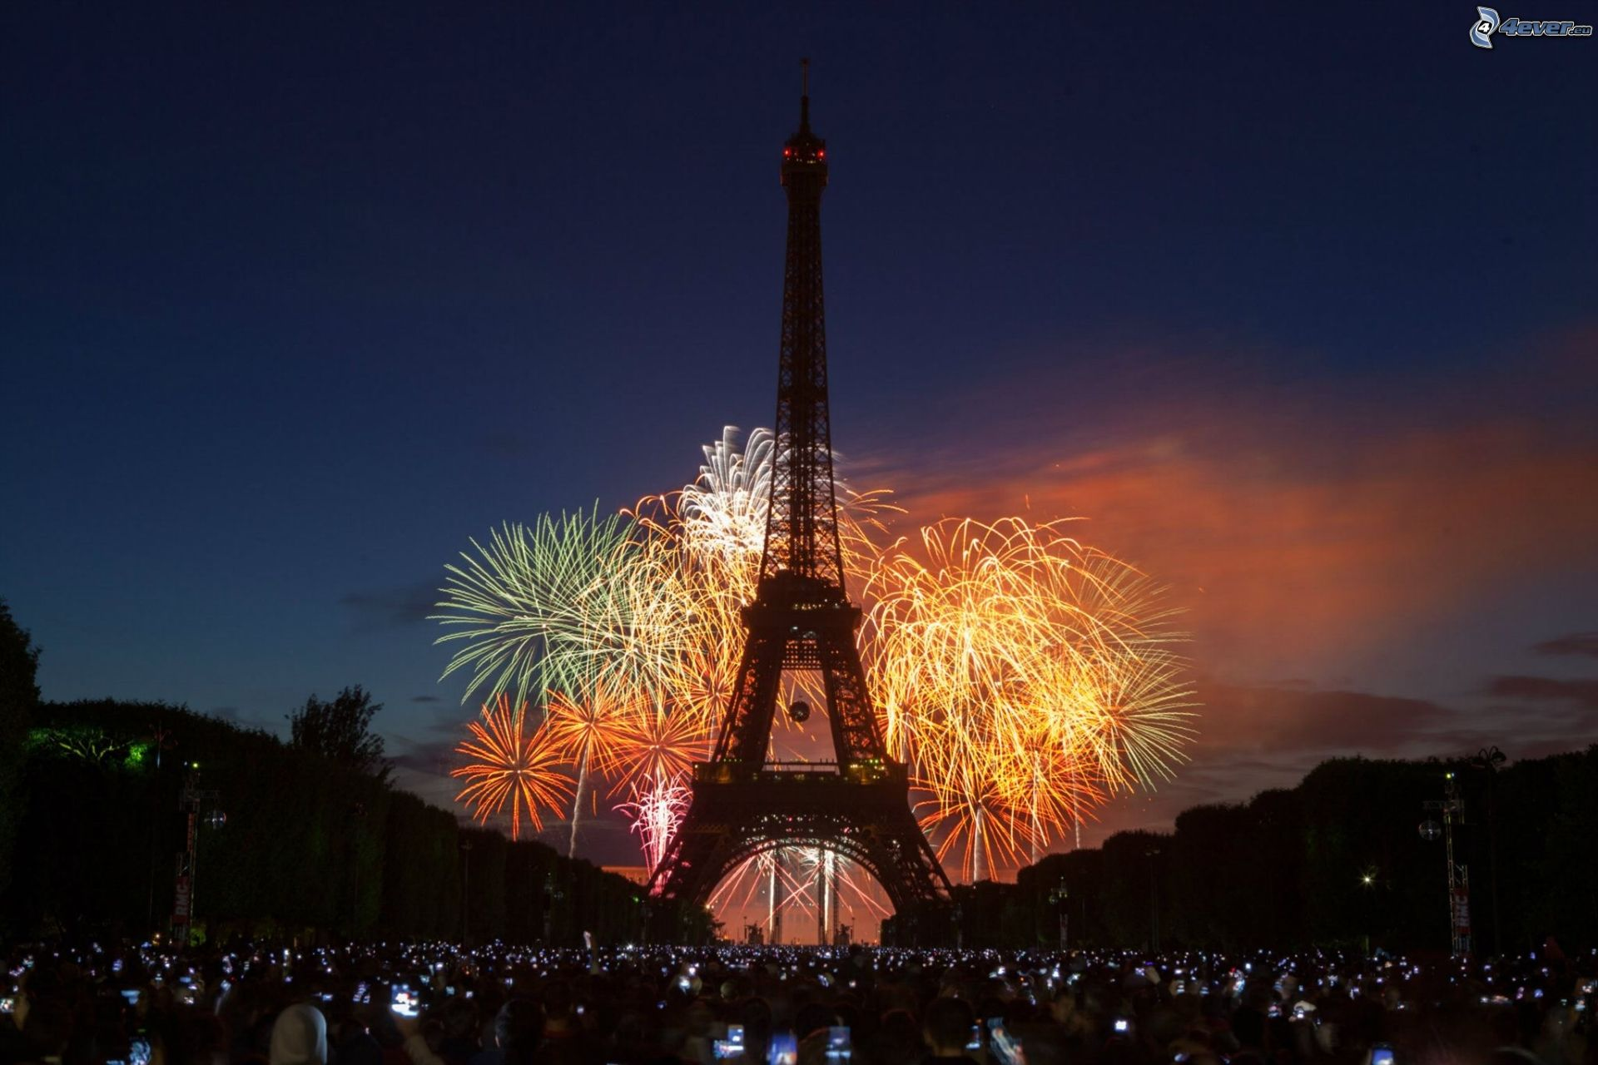

Slide 47
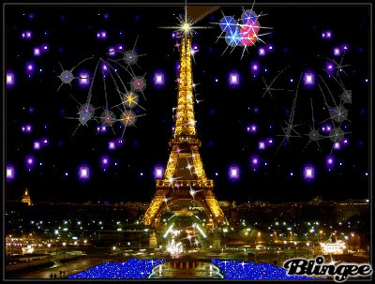

Slide 48

Hoy es viernes, 30 de septiembre de 2016
Ahora mismo son las 14:41 horas.
UN FUERTE
ABRAZO,
QUE TENGAS
UN BUEN DIA

Slide 49







¿Te ha gustado?
Puedes ver más entrando
Aquí
Además puedes recibir powerpoints en tu correo electrónico suscribiéndote aquí:

